Slide 1


БПОУ ВО «БМК»
ЦМК клинических дисциплин
«Лечебное дело»
Конференция
«И чаще сердцем видим лучше глаз»
г. Бутурлиновка, 2024г.

Slide 2

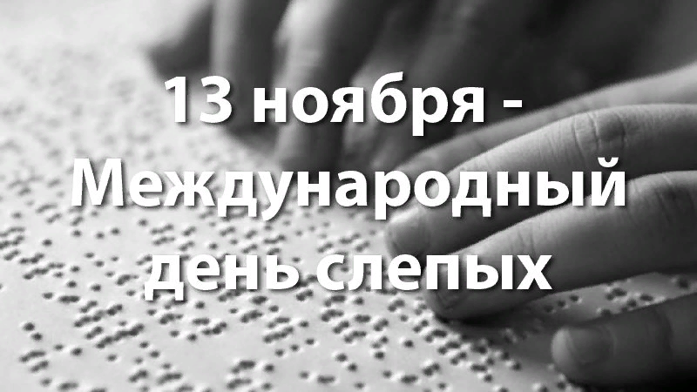

Slide 3
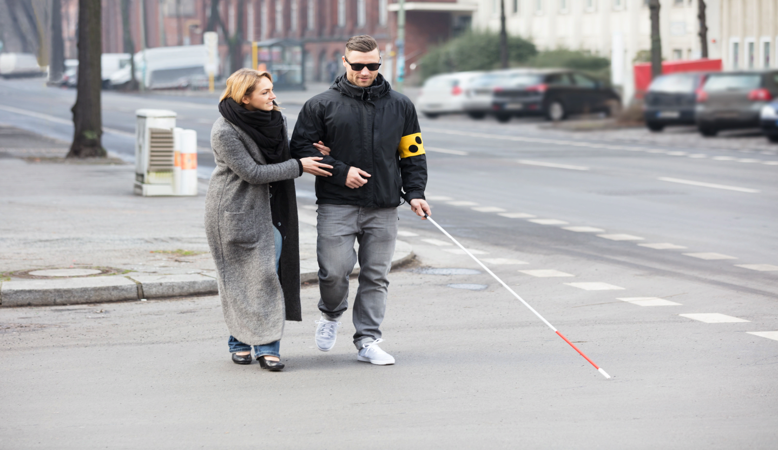
Задача Международного дня слепых – обратить внимание людей на то, что происходит рядом с ними, ведь незрячие нередко годами живут, оставаясь незамеченными. Даже не столько обратить внимание на слепых, сколько дать возможность понять, как трудно им приходится в этой жизни.

Slide 4
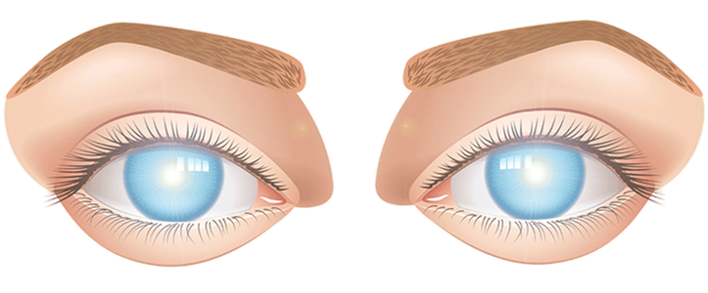
Понятие слепоты
Слепота́ — медицинский термин, подразумевающий полное отсутствие зрения или его серьёзное повреждение.
Различают полную слепоту (амавро́з) и частичное выпадение поля зрения (ското́ма) или половин полей зрения (гемианопси́я). Кроме того, выделяют цветовую слепоту (дальтони́зм).

Slide 5
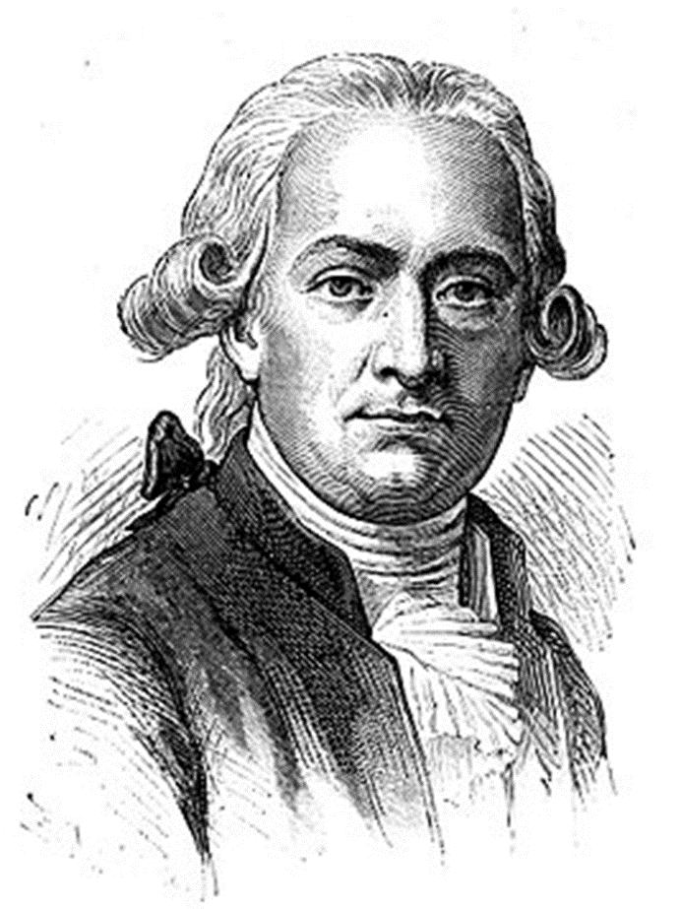
Международный день слепых отмечается ежегодно 13 ноября по инициативе ВОЗ, в день рождения Валентина Гаюи, чтобы привлечь внимание общественности к проблемам людей с ограниченными возможностями из-за отсутствия зрения.
Валентин―Гаюи известный французский благотворитель,
педагог и новатор XVIII — XIX веков, один из первых тифлопедагогов, автор алфавита для незрячих, предшественник Луи Брайля.
Валентин Гаюи 1745-1822 г.

Slide 6

Причины слепоты
Диабетическая ретинопатия (4,8 %)
Одно из наиболее тяжелых поздних сосудистых осложнений сахарного диабета.
Глаукома (12,3 %) Хроническое заболевание глаза, при котором повышается внутриглазное давление.
Помутнение роговицы (5,1 %) Воспаление роговицы глаза, проявляющееся преимущественно её помутнением, изъязвлением, болью и покраснением глаза.
Катаракта (47,9 %) Патологическое состояние, связанное с помутнением хрусталика глаза .
Трахома (3,6 %) хроническая хламидийная инфекция, поражающая конъюнктиву и роговицу глаз.
Снижение зрения, связанное со старением (8,7 %).

Slide 7

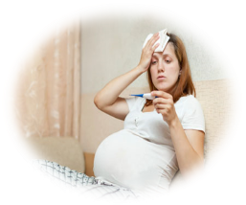
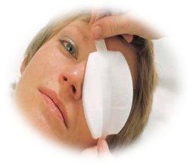
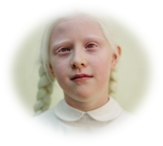

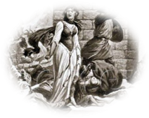
Причины, связанные с беременностью
Детская слепота может быть вызвана причинами, связанными с беременностью, такими как синдром врождённой краснухи и ретинопатия недоношенных.
Травмы
Травмы глаз, чаще всего встречающиеся у людей до 30 лет, является ведущей причиной монокулярной слепоты (потеря зрения на один глаз).
Генетические дефекты
У людей с альбинизмом часто имеет место потеря зрения. Врожденная слепота Лебера может привести к полной слепоте или тяжёлой потере зрения от рождения или в раннем детстве.
Отравление
В некоторых случаях слепота вызывается приёмом определённых химических веществ. Хорошо известным примером является метанол.
Умышленные действия
Ослепление в некоторых случаях использовалось в качестве акта мести и пытки, чтобы лишить человека главного чувства, с помощью которого он может контролировать окружающий мир.

Slide 8


По данным ВОЗ за 2020 год:
Во всем мире более 161 миллиона человек страдает нарушениями зрения; из них 124 миллиона имеют пониженное зрение, а 37 миллионов полностью слепы.
Ещё 153 миллиона человек страдает нарушениями зрения, связанными с неисправленными аномалиями рефракции глаза (такими как близорукость, дальнозоркость или астигматизм).
1,4 миллиона детей в возрасте до 15 лет являются слепыми. Каждую секунду в мире по разным причинам слепнет один ребенок, а каждые пять секунд – взрослый, причем женщины теряют зрение чаще мужчин.

Slide 9

Факторы риска снижения зрения
Возраст - более 82% слепых людей - в возрасте старше 50 лет,
хотя эти люди составляют всего 19% всей человеческой
популяции.
Пол - женщины в любом возрасте имеют больший риск, по
сравнению с мужчинами, в основном, за счет большей
продолжительности жизни.
Социально-экономический статус - более 90% людей с
нарушениями зрения проживают в развивающихся странах.
Другие факторы риска: курение, воздействие
ультрафиолетового излучения, дефицит витамина А, избыточная
масса тела, метаболические нарушения.

Slide 10

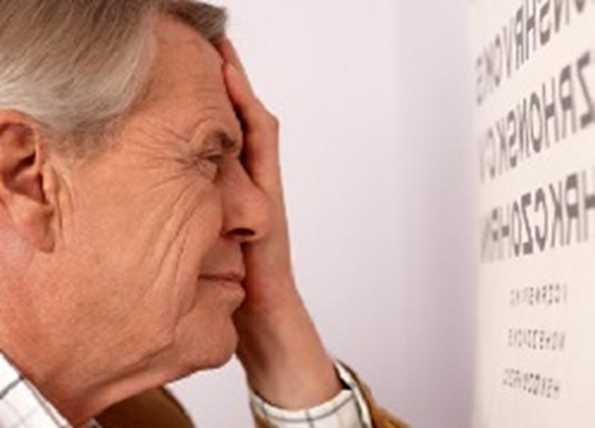
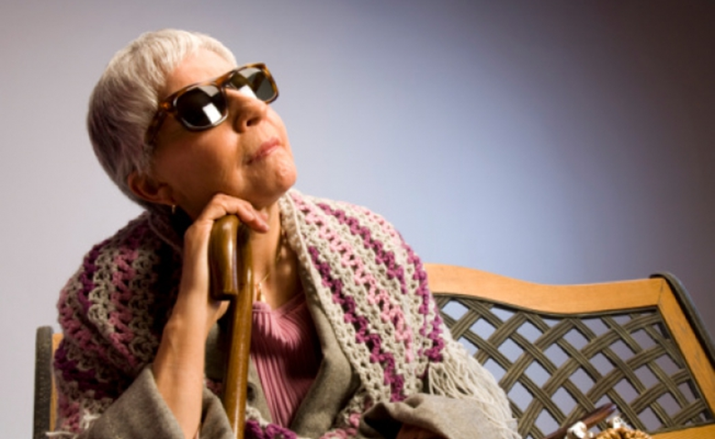
На сегодняшний день в нашей стране насчитывается около 20 тысяч инвалидов I и II групп по зрению - это люди с наиболее серьезными формами заболевания. Если учитывать и инвалидов III группы, то эта цифра увеличится до 50 тысяч человек. К сожалению, число таких людей не уменьшается: согласно статистике, порядка двух тысяч человек в год получает инвалидность по зрению.

Slide 11

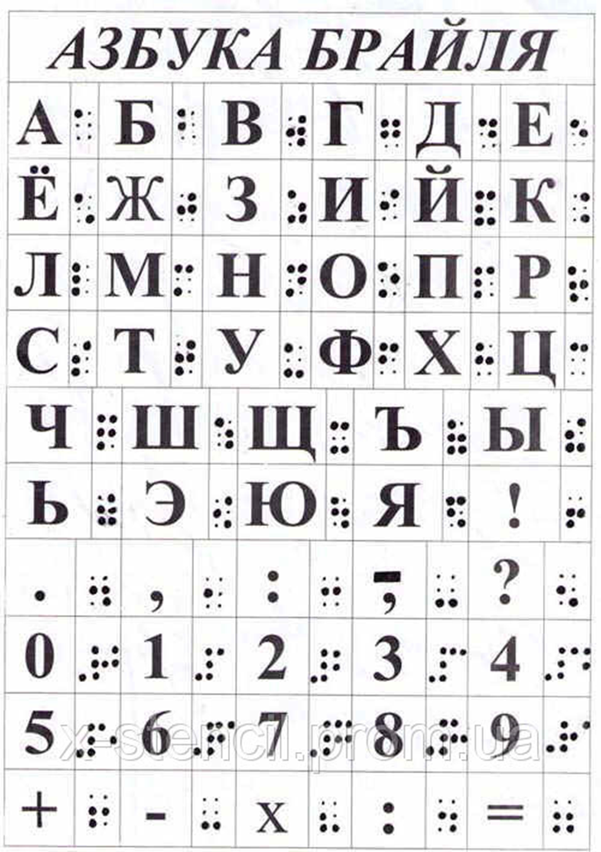
Проблемы у слепых начинаются в детстве. Для того чтобы получить знания по какой-либо дисциплине, незрячим, как и всем остальным, нужно уметь читать и писать. Но обучиться грамоте им намного сложнее: буквы, слова, предложения они воспринимают тактильно – кончиками пальцев. Такой метод чтения и письма называется брайлевским. Поэтому обучение незрячих и слабовидящих начинается с изучения шрифта Брайля.

Slide 12

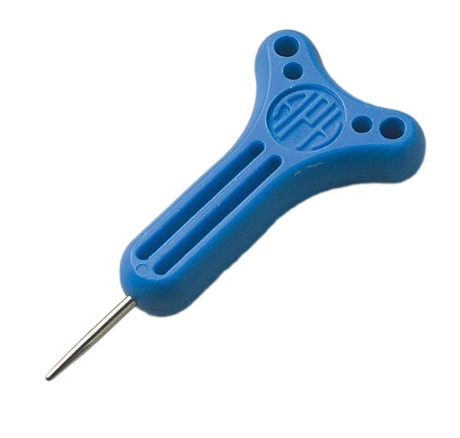
Для письма по Брайлю существуют специальные тетрадки. В них с помощью накладки (прибор), похожей на трафарет, грифелями (заостренными палочками, похожими на шило) выдавливают точки.
«Грифель для письма по Брайлю»

Slide 13
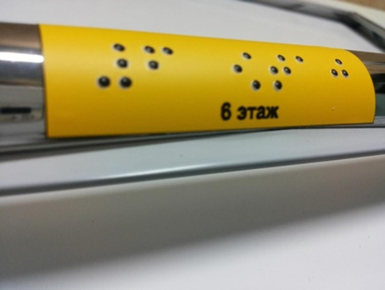
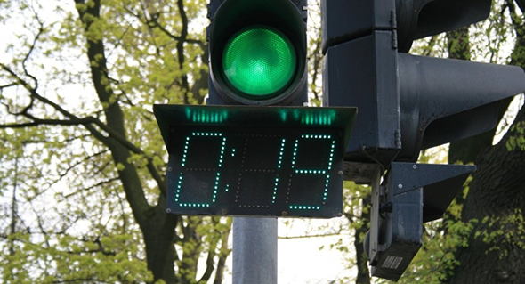
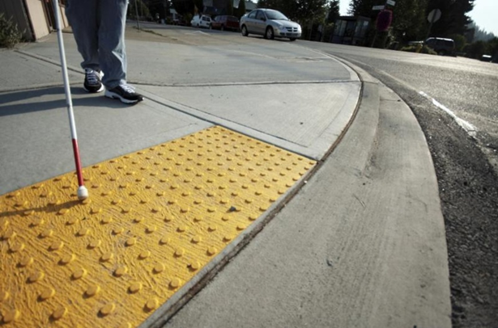
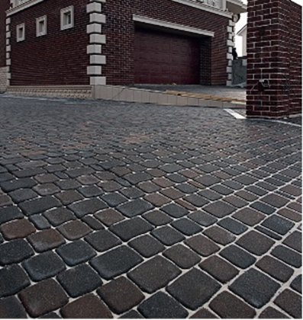
Организация окружения, дружественного слепым
  Дублирование надписей шрифтом Брайля
Светофоры с дублированием сигнала
Рельефная тротуарная плитка на автобусной остановке
  Рельефное мощение улиц

Slide 14
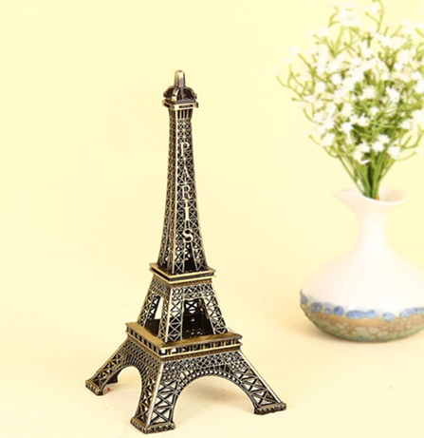
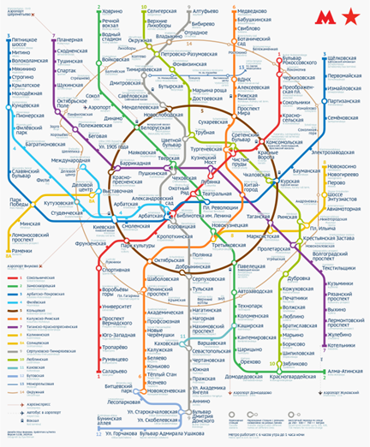
Организация окружения, дружественного слепым
  Специальные Службы помощи
В некоторых туристических местах для слепых создаются объёмные модели окружения в малом масштабе, которые позволяют им с помощью осязания ознакомиться с окружающей архитектурой.
Если в московском метро ехать по направлению к центру города, станции будут объявляться мужским голосом, а при движении от центра — женским. На кольцевой линии мужской голос можно услышать при движении по часовой стрелке, а женский — против часовой. Сделано это для удобства ориентирования слепых пассажиров.

Slide 15
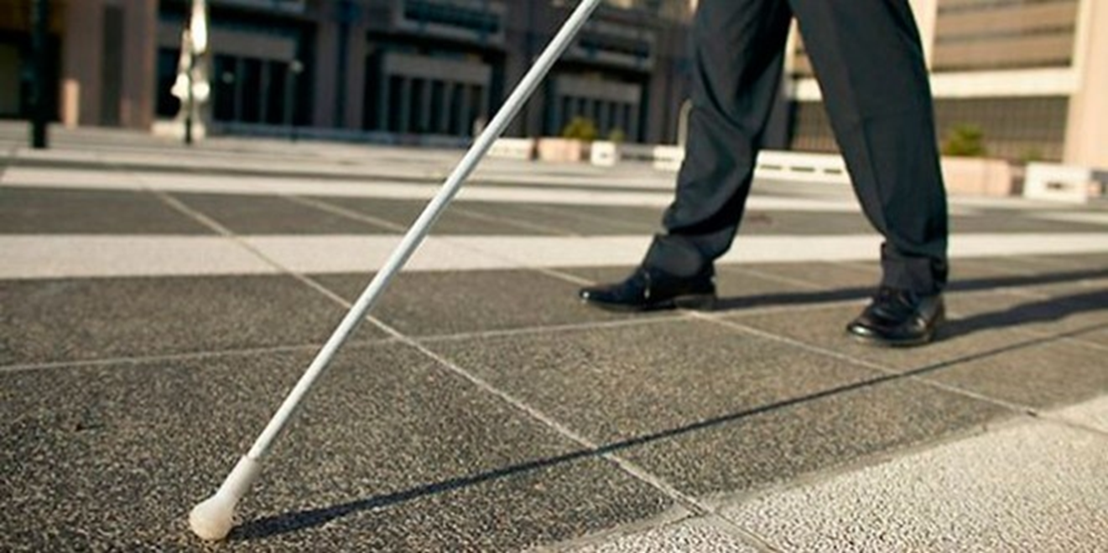
Трость для слепого – не только опора, инструмент и опознавательный знак для полноценных людей, это еще и зрение, осязание, защита и опора.

Slide 16

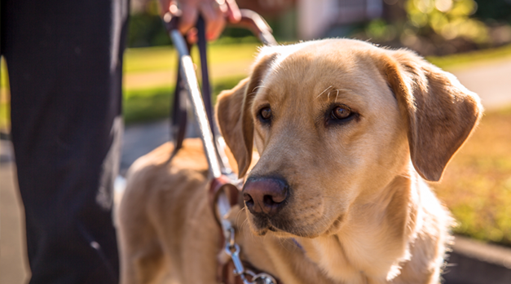
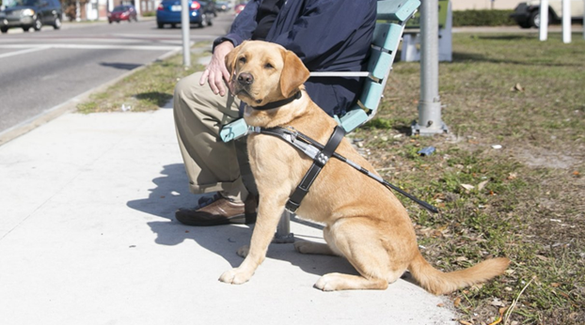
Собаки-поводыри
Несколько сотен лет в качестве поводырей — специально обученных животных, помогающих слепым и слабовидящим людям передвигаться вне помещений и избегать препятствий — используются собаки.
В России существуют всего два центра по обучению собак для незрячих людей. Один из них принадлежит Всероссийскому обществу слепых, второй — учебно-кинологический центр "Собаки-помощники инвалидов". Это благотворительная организация, которая с 2003 года бесплатно передает специально обученных собак инвалидам по зрению.
Чтобы получить собаку-поводыря в центре "Собаки-помощники инвалидов", необходимо заполнить анкету на сайте организации и ждать приглашения на получение собаки.
Любой желающий может внести свой вклад в процесс подготовки собак-поводырей, сделав пожертвование, либо стать волонтером центра и воспитать в своей семье щенка - будущего поводыря. Подробности можно узнать на сайте организации "Собаки-помощники инвалидов".

Slide 17

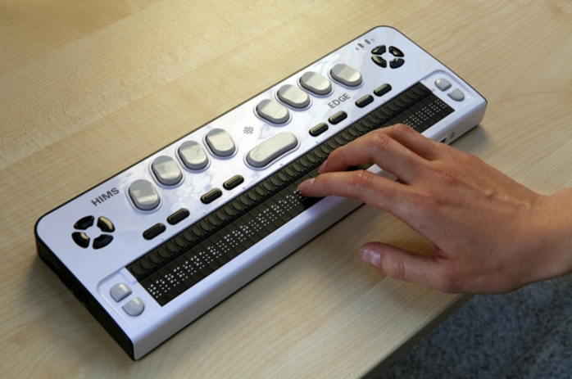

Компьютерные электронные устройства
В настоящее время интересной альтернативой печатных книг являются аудиокниги, позволяющие прослушивать инсценировки и аудиоспектакли на цифровом аудиоплеере. Есть сайты, где аудиокниги создаются волонтёрами для свободного распространения.
Помимо специально записанных дикторами аудиокниг, практическую ценность для незрячих представляют специальные программы голосового чтения с экрана на основе генератора речи.
Незрячие могут редактировать тексты на персональном компьютере при помощи обычной или специальной брайлевской клавиатуры и брайлевского дисплея.

Slide 18
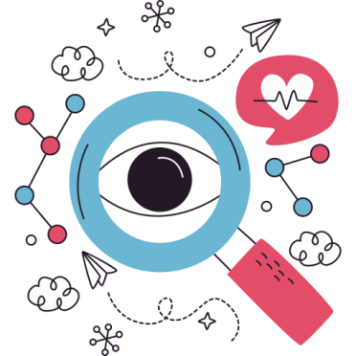
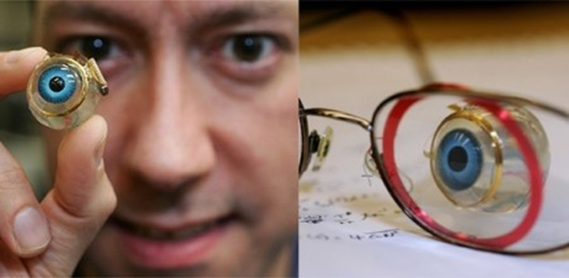
Бионический глаз
Бионический глаз — искусственная зрительная система для восстановления потерянного зрения. В глаз с поврежденной сетчаткой вживляют имплантат — протез сетчатки глаза, дополняя саму сетчатку c оставшимися в ней неповрежденными нейронами.
Применение
76-летнему британцу по имени Рон, который ослеп 30 лет тому назад из-за наследственной болезни, удалось частично восстановить зрение благодаря бионическому глазу.
51-летнему Питеру Лэйну в Великобритании одному из первых в мире в декабре 2009 года имплантировали в глаз электронные фотодатчики, посылающие в мозг сигналы, собираемые специальными очками. Эта технология позволила пациенту впервые за 30 лет увидеть очертания объектов, например, дверь, шкаф, а также даже распознавать буквы.
В Германии (2009 г.) семи пациентам под сетчатку имплантирован экспериментальный сенсор 3×3 мм (1500 элементов).

Slide 19
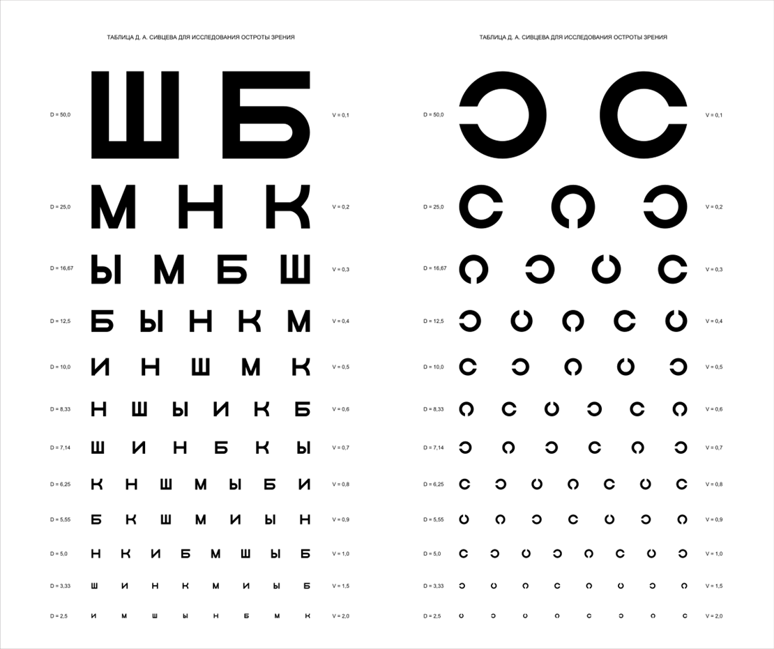

Диагностика
Начальной диагностикой проблем со зрением является измерение остроты зрения с помощью таблицы Сивцева-Головина.

Slide 20

Профилактика
В целом во всем мире 85% случаев нарушения зрения и 75% случаев слепоты поддаются профилактике или лечению благодаря:
Дальнейшему развитию офтальмологических служб, что способствовало более широкому доступу и экономической доступности обслуживания;
Более решительным действиям руководителей стран, медицинских специалистов, частных и корпоративных партнеров в области профилактической и лечебной работы;
Большей информированности пациентов и населения в целом и более частому обращению в офтальмологические службы;
И осуществлению эффективных стратегий в области офтальмологии, направленных на ликвидацию инфекционных болезней, вызывающих утрату зрения.

Slide 21
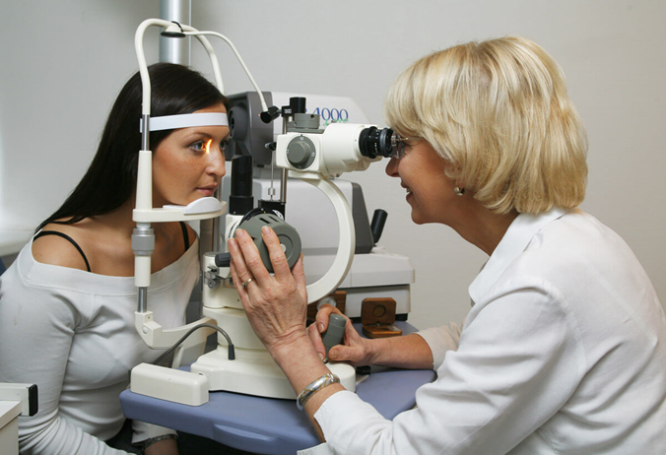
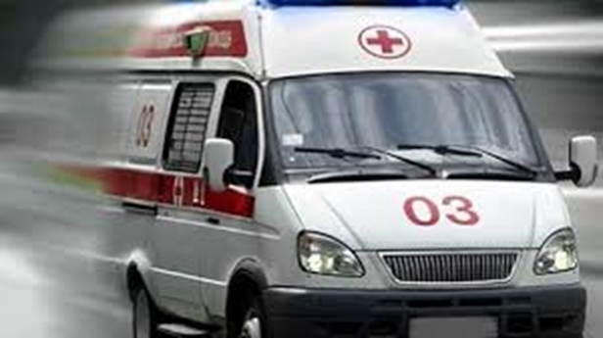
Что можете сделать вы для предотвращения развития заболеваний органов зрения
Обратитесь к офтальмологу, если у вас появились следующие симптомы:
Снижение остроты зрения
Появление бликов, пятен, пелены, сужение полей зрения, выпадение частей полей зрения
В глаз попал инородный предмет или произошла травма глаза.
Необходимо вызвать скорую помощь в
следующих случаях:
Проникающая травма глаза
Ожог глаза
Резкая боль в глазу распирающего характера, покраснение, увеличение глаза
Внезапно появились черные пятна, выпадают поля зрения.

Slide 22


Знаешь праздник «Белой трости»?
На него не ходят в гости,
И друзей не приглашают-
С ним незрячих поздравляют.
Трость такая у слепых.
Замечайте, люди их!
Не спешите равнодушно-
Может быть, помочь им нужно?
Посреди толпы прохожих,
Те, кому даны, быть может,
Все таланты в мире этом,
Но прекрасные рассветы
И закаты не для них.
Приходилось тонны книг
С шрифтом Брайля им читать,
Чтобы мир вокруг познать!

Slide 23
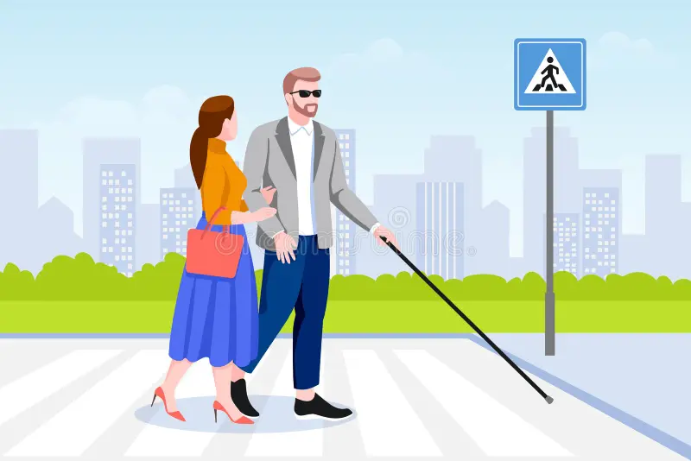
Спасибо за внимание!

